Slide 1
Estatística Para Computação
Distribuição Normal (Gaussiana)
Aula 05
Prof. Dr. Cahue Sbrana

Slide 2
Distribuição Normal (Gaussiana)
A distribuição normal, ou Gaussiana, é uma distribuição de probabilidade contínua que descreve dados simétricos, com um formato característico de sino.
É definida por dois parâmetros: a média (que determina o centro) e o desvio-padrão (que controla a largura da curva).
Na distribuição normal, a média, a mediana e a moda são iguais e localizadas no centro da distribuição, e o comportamento da distribuição é simétrico em relação a esses valores.
A distribuição normal é fundamental na estatística e na análise de dados, permitindo-nos fazer previsões e inferências sobre a probabilidade de ocorrência de certos valores em um conjunto de dados.

Slide 3
Principais Características
Formato de sino: A curva é simétrica e tem um pico no centro, diminuindo gradualmente em ambas as direções, formando uma curva em forma de sino.
Média, mediana e moda: Essas três medidas centrais coincidem no centro da distribuição.
Simetria: A distribuição é perfeitamente simétrica em torno da média.
Desvio-padrão: Controla a dispersão ou "largura" da curva. Um desvio-padrão maior resulta numa curva mais achatada, enquanto um desvio-padrão menor resulta numa curva mais estreita.
Infinita: A distribuição se estende ao infinito em ambas as direções, mas a probabilidade de encontrar valores muito distantes da média é extremamente baixa.

Slide 4
Aplicações
Modelagem de fenômenos:
É usada para modelar muitos fenômenos naturais e sociais, como altura, peso, pressão sanguínea e pontuações em testes de inteligência.
Base para inferência estatística:
A distribuição normal é a base de muitos testes estatísticos, especialmente os chamados testes paramétricos, onde é assumido que os dados ou os resíduos seguem essa distribuição.
Aproximação de outras distribuições:
Pode ser usada para aproximar outras distribuições de probabilidade, como a distribuição binomial, especialmente com amostras grandes.

Slide 5
Ideia Central
A Normal modela fenômenos contínuos, simétricos e com resultados concentrados em torno de um centro.
Exemplos: erros de medição, variações de tempo/latência, altura/peso, ruído de sensores.
Parâmetros: média 𝜇 (localização) e desvio padrão 𝜎>0 (escala).
Notação: X∼N(μ,σ2).

Slide 6
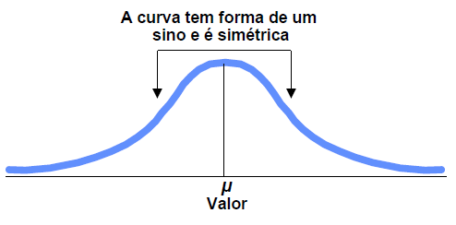
Distribuição Normal de Probabilidade
Variável aleatória contínua.
A área total abaixo da curva deve ser 1.
Todo ponto da curva deve ter uma altura vertical maior que 0.
A área abaixo da curva é correlacionada com a probabilidade.
Onde µ é a média e σ o desvio padrão.
É simétrica em torno da média.
Curva de Densidade

Slide 7
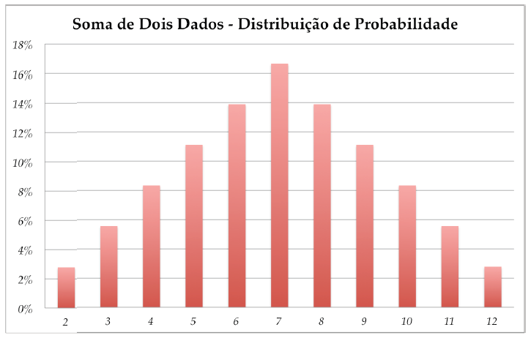

Slide 8
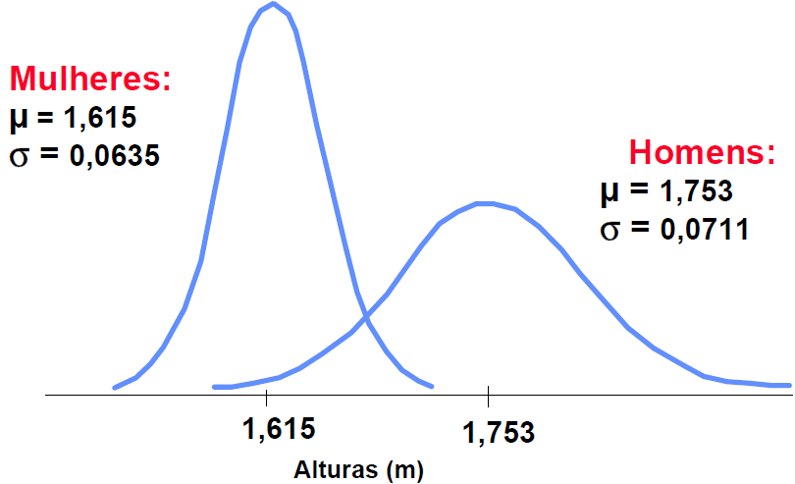
Exemplo: Alturas de mulheres e homens adultos

Slide 9
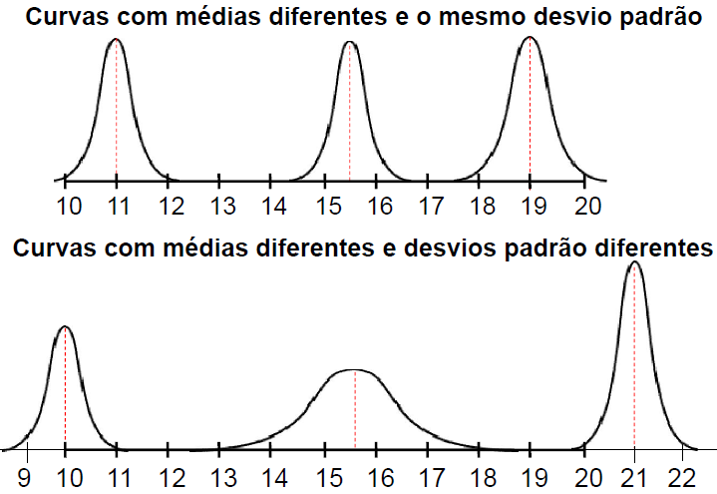

Slide 10

Fórmula da Função Densidade

Slide 11
Propriedades Essenciais
Simetria em torno de 𝜇 → média = mediana = moda.
Regra empírica (68–95–99,7%):
~68% com [𝜇±1𝜎]
~95% com [𝜇±2𝜎]
~99,7% com [𝜇±3𝜎]

Slide 12
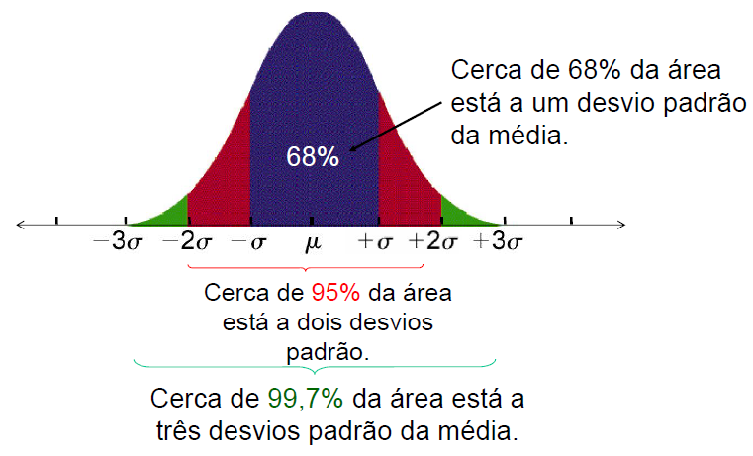

Slide 13
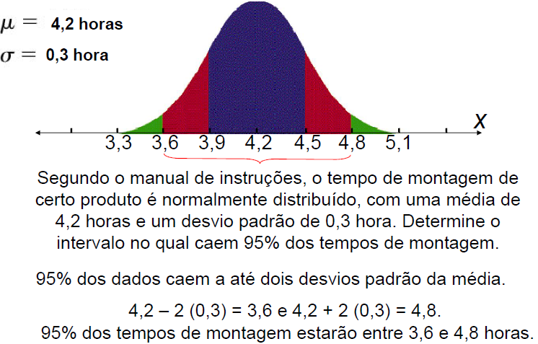

Slide 14
Padronização (Z-score)
A Padronização (ou Z-score) transforma valores de uma distribuição normal em uma Distribuição Normal Padrão, onde a média é 0 e o desvio padrão é 1.
Um Z-score indica quantos desvios-padrão um determinado ponto de dados está da média, permitindo comparar variáveis com escalas diferentes e entender a posição de um valor dentro da sua distribuição.

Slide 15
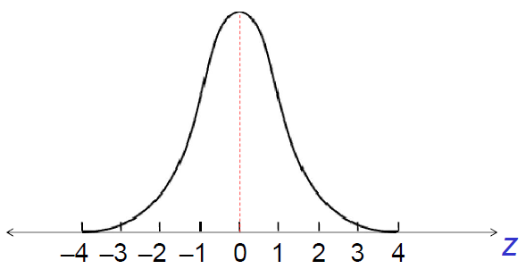
Distribuição Normal Padrão
A distribuição normal padrão tem média 0 e desvio padrão de 1.
Se usar escores z, você pode transformar qualquer distribuição normal numa distribuição normal padrão.

Slide 16
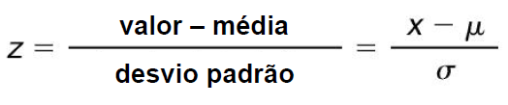
Fórmula do Escore Padrão Z
O Z-score é calculado usando a média e o desvio-padrão de uma distribuição.
O escore padrão ou escore z, representa o número de desvios padrão σ que separa uma variável aleatória x da média µ.

Slide 17
Interpretação
Um Z-score positivo significa que o valor (X) está acima da média.
Um Z-score negativo indica que o valor (X) está abaixo da média.
Um Z-score próximo de zero significa que o valor (X) está próximo da média.
A magnitude do Z-score (o quão longe de zero) mostra quão incomum ou extremo é o valor.

Slide 18
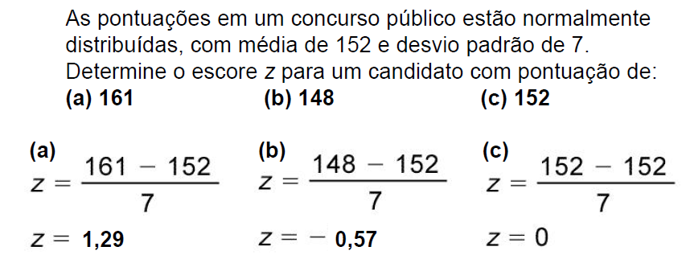
Exercícios

Slide 19
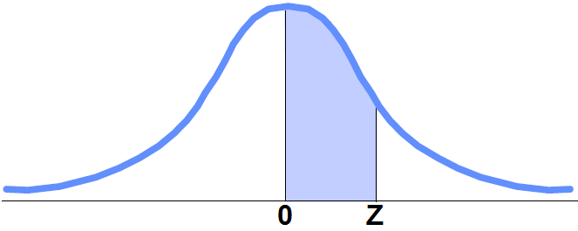
Determinar a área utilizando o valor z na tabela

Slide 20
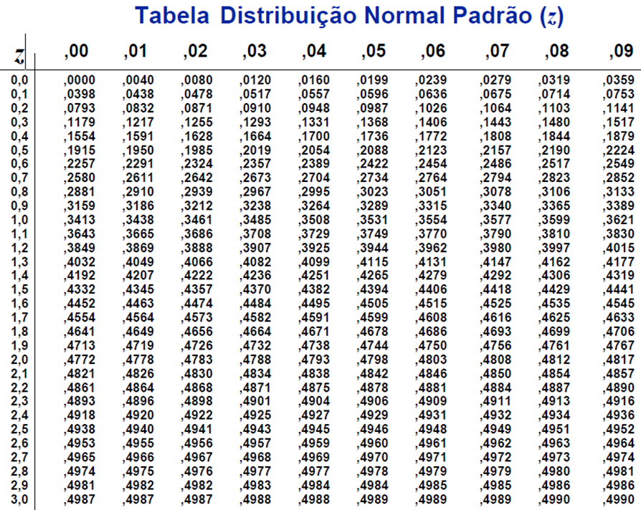

Slide 21
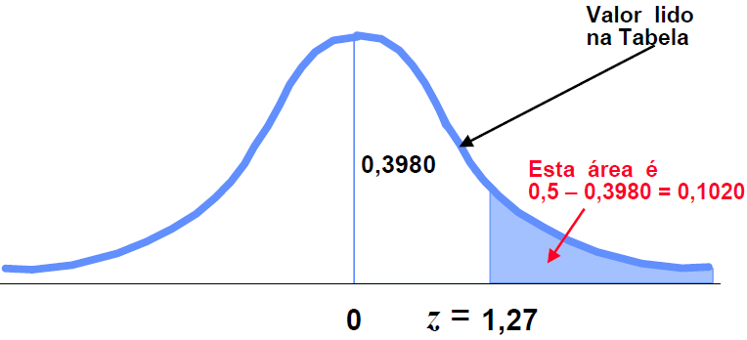
Cálculo de áreas para z=1,27

Slide 22
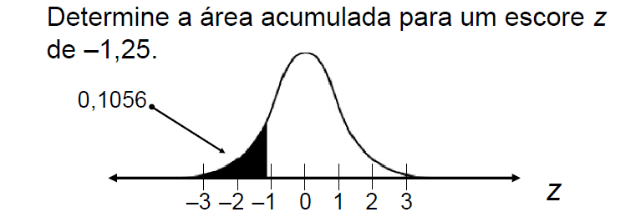

Para 1,25 na tabela temos 0,3944.
Esta área é do lado próximo ao zero.
Então deve fazer: 0,5-0,3944=0,1056
Qual a probabilidade de z > -1,25 ?
P = 1 - 0,1056 = 0,8944

Slide 23
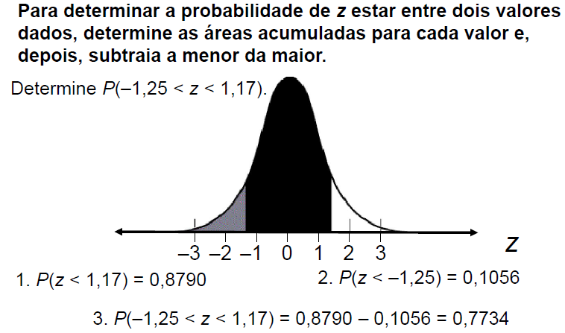
De maneira similar temos:
Z maior que -1,25 = 0,3944 e
Z menor que 1,17 = 0,3790
P = 0,3944 + 0,3790
3
1
2
1
2

Slide 24
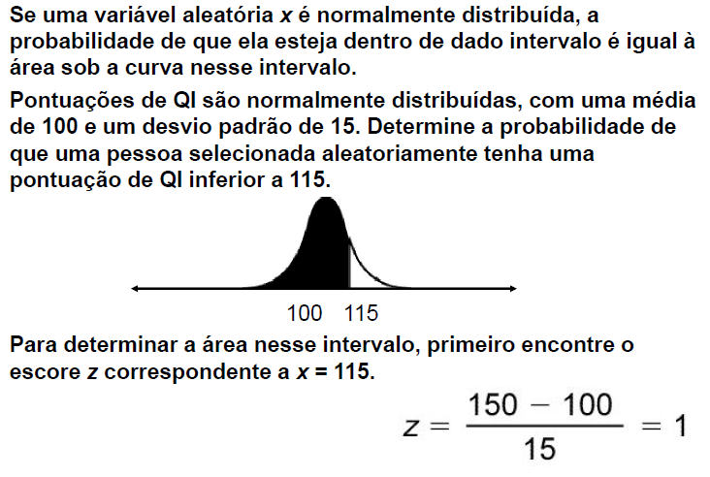

Slide 25
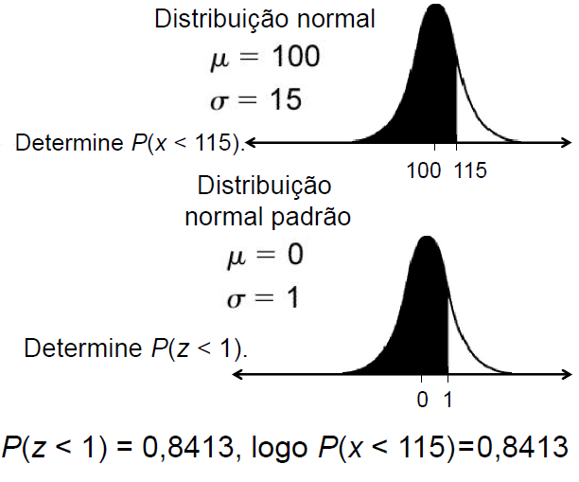
0,5 + Tabela

Slide 26
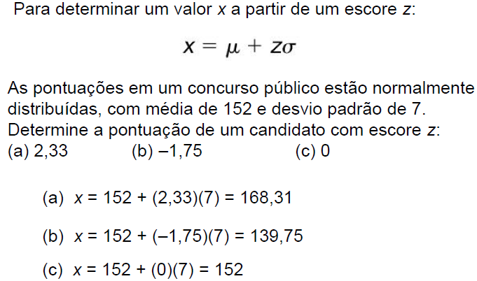

Escores z para Escores brutos
Z

Slide 27
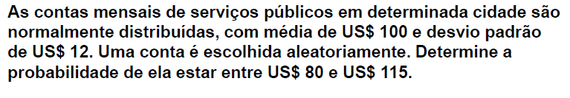
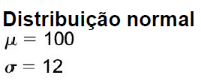
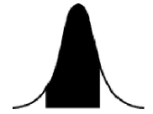

Exercício

Slide 28
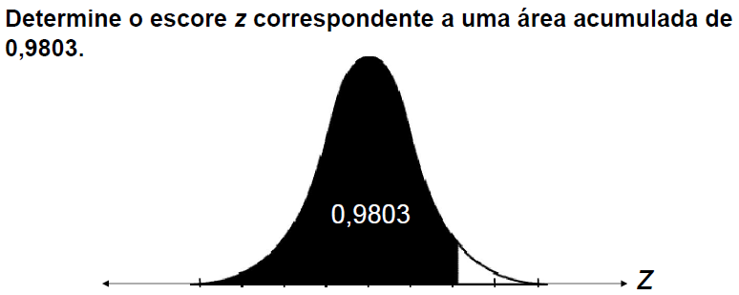

Slide 29
Teorema do Limite Central
A média de muitas observações independentes tende a se comportar como uma Distribuição Normal, mesmo que a Distribuição original não seja Normal.
Por isso a Distribuição Normal aparece em diversos tipos de aplicações práticas onde se efetua grandes quantidades de amostras, medições, testes de ruído e de desempenho médio, entre outros.

Slide 30
Quando Usar as Técnicas de
Distribuição Normal
Recomenda-se utilizar quando forem encontrados cenários contendo dados contínuos, histograma em “sino”, pouca assimetria, poucas caudas longas, presença de muitas pequenas fontes de variação.
Mas cuidado com dados fortemente assimétricos (tempos até evento muitas vezes são Exponenciais), caudas pesadas (outliers frequentes), limites rígidos (ex.: porcentagens perto de 0%/100%).

Slide 31
Distribuição Normal no Excel
Densidade/Acumulada:
=DISTR.NORM(x; média; desvio; FALSO) → densidade f(x)
=DISTR.NORM(x; média; desvio; VERDADEIRO) → acumulada F(x)
Normal Padrão (z):
=DISTR.NORM.N(z; VERDADEIRO) → Φ(z)

Slide 32
Distribuição Normal no Excel
Geração de Valores Normais (simulação):
=INV.NORM(ALEATÓRIO(); μ; σ)

Slide 33
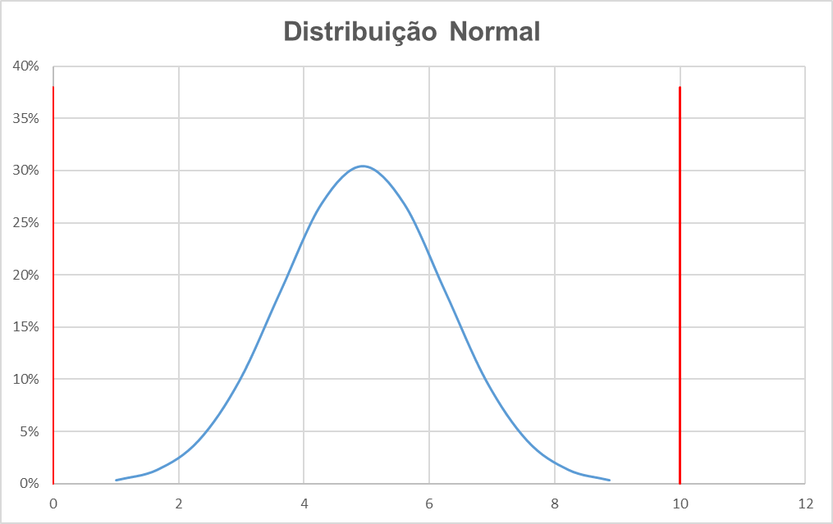
Exemplo de Controle Estatístico de Processos

